Slide 1
GEOMETRİK JEODEZİ 9

Slide 2
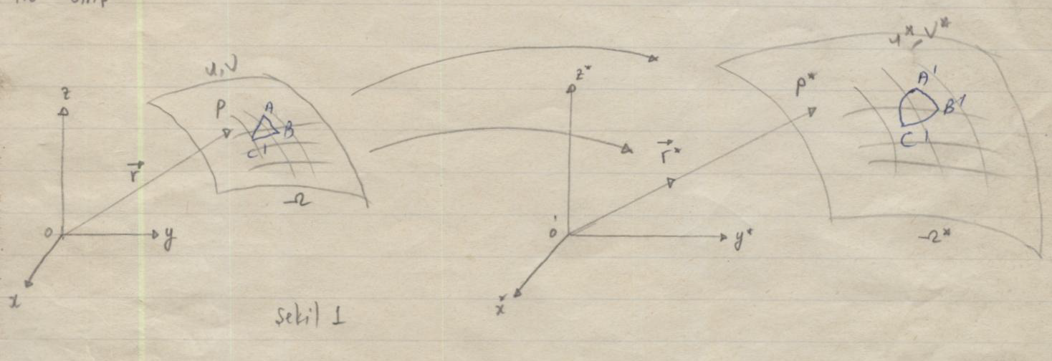
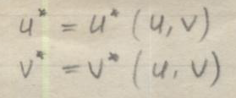
Genel Olarak Bir Yüzeyin Diğer Bir Yüzeye Projeksiyonu
u ve v Gauss parametrelerine bağlı olarak yer vektörü ile verilmiş bir Ω yüzeyinin, u*, v* Gauss parametreleri ile verilmiş Ω* yüzeyine izdüşümü (projeksiyonu) parametreler arasındaki aşağıdaki denklemlerle tanımlanır.

Slide 3
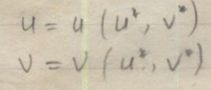
Genel Olarak Bir Yüzeyin Diğer Bir Yüzeye Projeksiyonu
Benzer şekilde aşağıdaki denklemler de Ω* yüzeyinin, Ω yüzeyine projeksiyonunu sağlar.
Bu denklemler projeksiyonun özelliklerini verir.
Bir projeksiyonun özellikleri denince; asıl yüzeyin (Ω) üzerinde diferansiyel anlamda düşünülen küçük bir şeklin, projeksiyon yüzeyindeki (Ω*) karşılığı olan şekle projeksiyonu esnasında uğradığı değişiklikler akla gelir.

Slide 4
Genel Olarak Bir Yüzeyin Diğer Bir Yüzeye Projeksiyonu
Projeksiyon yüzeyi üzerindeki şeklin değişimi üç ana başlıkta incelenir:
Açılardaki değişim
Uzunluklardaki değişim
Alandaki değişim
Bunlar şekli karakterize eden başlıca elemanlardır. Bu elemanlara göre projeksiyonlar belirtilir:
Açı koruyan (konform) projeksiyon
Alan koruyan projeksiyon
İzometrik projeksiyon

Slide 5
Genel Olarak Bir Yüzeyin Diğer Bir Yüzeye Projeksiyonu
Projeksiyon yüzeyindeki şeklin açıları orijinal yüzeydeki karşılığı olan şeklin açıları ile aynı ise bu projeksiyona açı koruyan projeksiyon denir.
Hem açılar hem de alan korunuyorsa, bu durumda uzunluklar da korunuyor demektir. Bu tür projeksiyonlara izometrik projeksiyonlar denir.
İzometrik projeksiyonlar açı, alan ve uzunluk olmak üzere diferansiyel anlamda şeklin her üç karakteristik özelliklerini korur.
Buna karşılık projeksiyonda yalnız bir doğrultuda uzunluk korunabilir. Böyle bir projeksiyonu “uzunluk koruyan projeksiyon” olarak nitelendirmek doğru değildir. Buna karşın uzunluğun korunduğu doğrultu belirtilerek, “u parametre eğrisi boyunca uzunluk koruyan projeksiyon” biçiminde adlandırmak doğru olur.

Slide 6
Genel Olarak Bir Yüzeyin Diğer Bir Yüzeye Projeksiyonu
Her yüzeyin başka bir yüzeye izometrik projeksiyon olanağı yoktur.
Bir yüzeyin düzleme izometrik projeksiyonunun yapılabilmesi için silindir veya koni gibi, düzleme açılımı yapılabilir olması gerekir.
Bu durumda küre ya da elipsoidin düzleme izometrik projeksiyonu yapılamaz.
Projeksiyon nedeniyle ortaya çıkan biçim değişimlerine “deformasyon” denir.

Slide 7
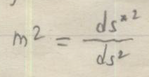
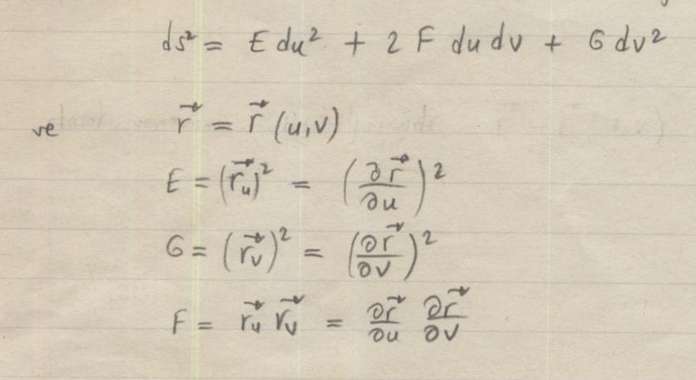
Uzunluk Deformasyonu
Orijinal (Ω) yüzeyi üstünde alınan bir noktadaki uzunluk elemanı ds ile, bunun projeksiyon yüzeyindeki (Ω*) karşılığı ds* arasındaki orana uzunluk deformasyonu veya büyüme oranı denir.
Uzunluk elemanı ds² daha önce verilmişti.

Slide 8
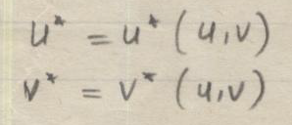
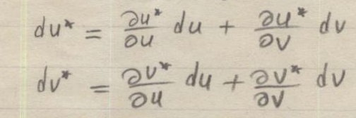
Uzunluk Deformasyonu
Buna karşın Ω* projeksiyon yüzeyinde ds* yay elemanı
elemanı yazılabilir. Bu eşitlikte u*, v* parametreleri u, v cinsinden ifade edilir ve tam diferansiyelleri alınır ve ds*² ifadesinde yerine yazılırsa,

Slide 9
Uzunluk Deformasyonu
Bu ifadeyi daha da kısaltacak olursak;
Bu E**, F**, G** büyüklükleri (u,v) verilmişse yalnız noktaya bağlı hesaplanabilecek büyüklüklerdir. Böylelikle herhangi bir (u,v) noktasında uzunluk deformasyonu

Slide 10
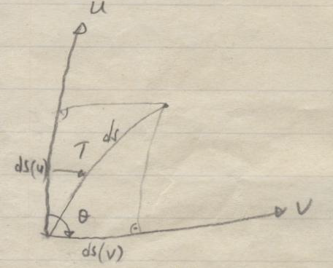
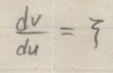
Uzunluk Deformasyonu
Bu eşitlik du/dv’ nin bir (u,v) yüzey noktasında herhangi bir eğri (ds) elemanının doğrultusunu verir.
E, F, W noktanın (u,v) parametrelerine bağlı olduğundan, yani nokta sabitse sabit kaldıklarından dv/du T’ ye bağlı olarak değişir.
Buradan uzunluk deformasyonun doğrultuya bağlı olduğu çıkar.

Slide 11
Uzunluk Deformasyonu
Uzunluk deformasyonunun doğrultuya bağlı olmaması istenirse;
eşitliğindeki ζ ve ζ²‘nin parantez içindeki çarpımlarının sıfır olmasını sağlayacak şekilde kurulması gerekir.
Yüzey üzerinde alınan bir noktadaki eğri elemanlarındaki deformasyonun her doğrultuda eşit ve bu noktaya (konuma) bağlı bir değerde olmasını sağlayan projeksiyon açı koruyan (konform) projeksiyondur.

Slide 12
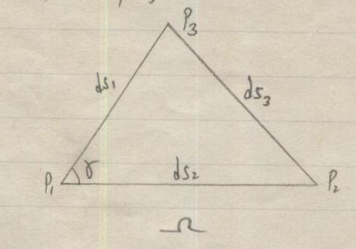
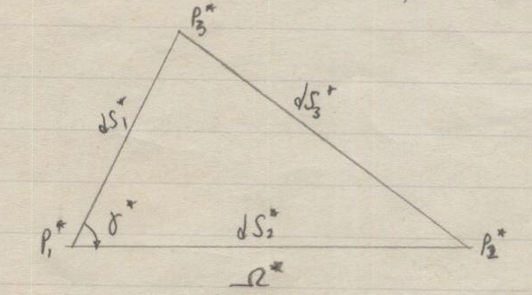
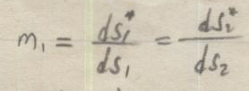
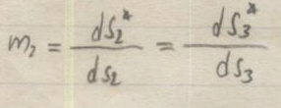
Uzunluk Deformasyonu
Gerçekten Ω asıl yüzeyde birbirine çok yakın P₁, P₂, P₃ noktalarının oluşturduğu üçgen, düzlem üçgen alınarak kenarları ds₁, ds₂, ds₃ ve bunlara karşılık gelen P₁*, P₂*, P₃* üçgeninin kenarları ds₁*, ds₂*, ds₃* olmak üzere, P1 ve P2 noktalarındaki uzunluk deformasyonu aşağıdaki gibidir.
Aynı uzunluk elemanı için deformasyon eşit olacağından iki üçgenin kenarları oranı eşittir.
Bu durumda üçgenler benzerdir ve birbirine karşı gelen kenarları arasındaki açılar eşittir. (γ*=γ)
Konform projeksiyonlar dışındaki projeksiyonlarda, uzunluk deformasyonları, uzunluk elemanı ds’ in doğrultusuna bağlıdır.

Slide 13
Uzunluk Deformasyonu
Bir noktada öyle iki doğrultu vardır ki, bu doğrultularda uzunluk deformasyonları en büyük ve en küçük değerleri alır.
Bu doğrultuları bulmak için,
eşitliğinde dv/du’ ya göre türevini alıp sıfıra eşitlemek gerekir.
Böylelikle m²’ nin extrem değerleri için
elde edilir.

Slide 14
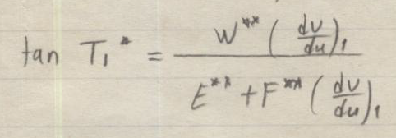
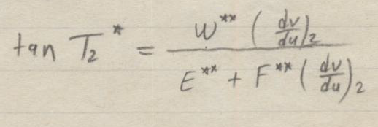
Uzunluk Deformasyonu
Ayrıca aşağıdaki denklemde son iki terim (dv/du) parantezine alınırsa toplamının sıfır olacağı görülür;
elde edilir.
(dv/du)’ nun çözülmesiyle
denklemi elde edilir. Bu denklemin kökleri min. ve max deformasyonları verir. Bunların belirlediği doğrultulara asal deformasyon doğrultuları adı verilir.

Slide 15
Uzunluk Deformasyonu
min ve max deformasyon değerlerinden yararlanarak aşağıdaki ifadeler yazılabilir.
Burada, k’ ya deformasyon ölçeği, h’ ye projeksiyonun “ortalama deformasyonu” adı verilir. k alan deformasyonu için bir ölçüdür. Alan koruyan projeksiyonlarda k=1 olur.
Açı koruyan (konform) projeksiyonlar için m₁=m₂ olur( )
Uzunluk koruyan izoterm projeksiyonlarda; m₁=m₂=1, k=1,h=1 olur.

Slide 16
Uzunluk Deformasyonu
Tissot Teoremi: Asal deformasyon doğrultuları (Ω asıl yüzeyde) ve bunların Ω* yüzeyindeki resimleri (izdüşümleri) birbirine diktirler.
Uzunluk deformasyonu m, orijinal Ω yüzeyinde ve Ω* projeksiyon yüzeyinde Gauss parametrelerinin seçilişine değil, projeksiyonun denklemlerinde saklı olan özelliklerine bağlıdır.
Bu nedenle uzunluk deformasyonunun özelliklerini incelemek üzere daha uygun eşitlikler bulmak için, Ω asıl yüzey için Gauss parametreleri, parametre eğrileri birbirini dik ve asal deformasyon doğrultusunda olacak şekilde seçilir.
Bu durumda parametre eğrilerinin Ω* projeksiyon yüzeyindeki resimleri (izdüşümü) de dik olur.

Slide 17
Uzunluk Deformasyonu
Bu koşulu sağlayan u ve v parametreleri alınırsa F=0 ve F**=0 olur. Asal deformasyon değerleri;
şeklinde bulunur. Bu denklem çözülürse;
elde edilir. Herhangi bir doğrultudaki uzunluk deformasyonu
şeklinde verilir.

Slide 18
Uzunluk Deformasyonu
Orijinal yüzeyde u parametre eğrisi ile herhangi bir eğrinin teğetinin yaptığı açı T, F=0 ise;
olur. Bu eşitlik asal deformasyon değerlerine göre, herhangi bir doğrultudaki (u parametre eğrisiyle T açısı yapan) deformasyonu verir.

Slide 19
Uzunluk Deformasyonu
Ω* projeksiyon yüzeyinde u* parametre eğrisi ile herhangi bir doğrultunun yaptığı açı T* ise, F**=0 olacağından
formülü elde edilir. Bu denklem, yarıçapları m₁ ve m₂ olan bir elipsin merkezine göre kutupsal denklemidir. Bu elipse “Tissot indikatrisi” denir.

Slide 20
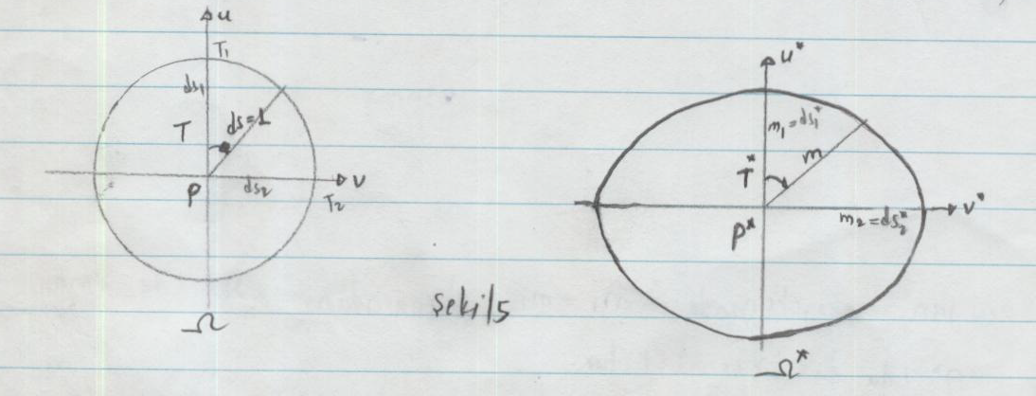
Uzunluk Deformasyonu
Ω yüzeyi üzerinde bir P noktasında yarıçapı 1 (birim) olan diferansiyel anlamda bir çember çizilirse, asal deformasyon doğrultularındaki uzunluk elemanları ds₁=ds₂=ds=1 (birim) olmak üzere,
Eşitlikleri ile çemberin projeksiyondaki izdüşümü m₁ ve m₂ yarıçaplı bir elipstir.
Bunun tersine, projeksiyon yüzeyinde P* noktasında çizilen ve yarıçapı 1 olan çemberin Ω yüzeyindeki izdüşümü P noktası merkez olmak üzere yarıçapları (1/m₁) ve (1/m₂) olan bir elipstir.

Slide 21
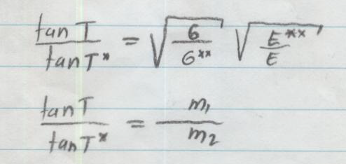
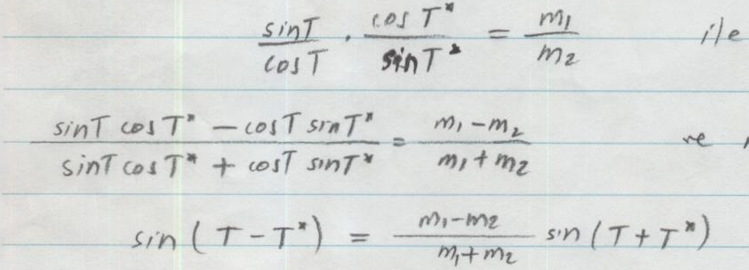
Açı Deformasyonu
Ω asıl yüzeyde asal deformasyon doğrultusu ile herhangi bir doğrultu arasındaki açı T ve Ω* projeksiyon yüzeyinde buna karşılık T* olmak üzere;
formülleri dikkate alındığında
Eşitlikleri elde edilir. Burada (T-T*) açı deformasyonudur. En büyük değerini T+T*=90º olması halinde alır.

Slide 22
Açı Deformasyonu
Maksimum açı deformasyonuna (T-T*)_{max}=ω dersek ve (T+T*)=90º alınırsa; elde edilir.
Diğer yandan maksimum açı deformasyonunu veren açılar;
şeklinde bulunur. Bu durumda;
elde edilir. O halde maksimum açı deformasyonu için T açısı,
olur. Açı koruyan projeksiyonda m₁=m₂ olacağından

Slide 23
Alan Deformasyonu
Alan deformasyonu (ϕ)
şeklinde verilir. Bunun yanında Ω asıl yüzey alanı ve Ω* projeksiyon yüzeyinde alan elemanı;
şeklindedir. Buradan; elde edilir. Gauss parametre eğrileri asal deformasyon doğrultularını verecek biçimde seçilirse;

Slide 24
Konform Projeksiyon – Genel İlkeler
Bilindiği gibi bir projeksiyon konformsa, uzunluk deformasyonu bir noktada uzunluğun doğrultusundan bağımsız, yalnızca noktanın yerine bağlıdır.
Bu bağıntı sağlanıyorsa ilgili projeksiyon konformdur. Bu durumda projeksiyon denklemleri konform projeksiyon ilişkilerini gerçekleştirecek özellikte olmalıdır.
Bir yüzeyin diğer bir yüzeye projeksiyonunda alan deformasyonu şeklinde tanımlanmıştı.
Gerçel yüzeylerde w**>0, w>0, ϕ >0 olur. Denklemin payındaki E**, G** ve F** temel büyüklüklerinin karşılıkları konursa;
İkinci yüzeyde gerçel bir yüzey olmak üzere w>0 ve w**>0 olacağından ϕ >0 olabilmesi için D>0 olmalıdır.

Slide 25
Konform Projeksiyon – İzometrik Parametreler
Bir yüzeyi tanımlayan u, v parametrelerine göre yüzey eğri elemanı, şeklinde çıkıyorsa; u, v parametrelerine “izometrik parametreler” ve parametre eğrilerinin yüzey üstünde oluşturduğu eğriler ağına “izoterm sistem” denir.
Yüzey eğri elemanının genel ifadesi; ile karşılaştırılırsa izoterm sistemde olduğu görülür.
İzometrik parametrelerle bir yüzeyde diferansiyel anlamda bir kareler ağı oluşturulabilir.

Slide 26
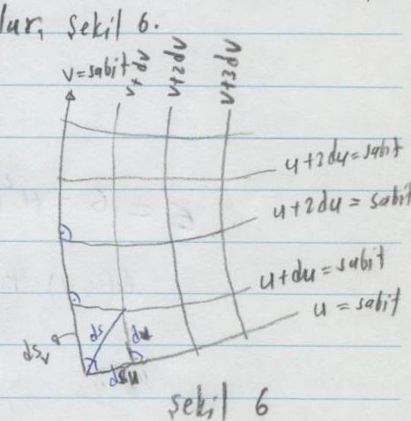
Konform Projeksiyon – İzometrik Parametreler
u parametre eğrisinin diferansiyel boyu (v=sabit, dv=0) ile; v parametre eğrisinin diferansiyel boyu da ile bulunur.
du ve dv’ ye bir yüzey noktasında eşit değerler verilirse ds_{u}=ds_{v} olacağından, parametre eğrileri ile sonsuz küçük kenarlı bir kareler ağı oluşturulur.

Slide 27
Konform Projeksiyon – İzometrik Parametreler
F=0 olduğundan parametre eğrileri birbirini dik keser. Ayrıca, E=G olduğundan; du ve dv eşit kabul edildiği zaman her iki parametrenin bir yüzey noktasından çıkan yay elemanları aynı büyüklükte olur.
Böylece, alan paralel eğrilerle diferansiyel karelere ayrılır.
Bu özelliğe sahip parametreler izometrik parametreler olarak adlandırılır.
Bu şekilde oluşan ağa izometrik ağ denir.

Slide 28
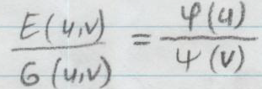
Konform Projeksiyon – İzometrik Parametreler
Gauss parametreleri izometrik değildir. Fakat bunlar bibirine dik ve bunun sonucu F=0 olmakla, yüzey eğri elemanı;
biçimine dönüşür. u, ve v parametreleri U=U(u,v) ve V=U(u,v) olmak üzere, U, V izometrik parametreleri bulunabilir. Bunun için u, v ve 1. dereceden temel büyüklükler E, G arasında;
ilişkisinin yazılması gerekir. Burada φ(u) yalnız u’ ya, ψ(v) yalnız v’ ye bağlıdır.

Slide 29
Konform Projeksiyon – İzometrik Parametreler
u, v parametreleri özelliğini sağlayabiliyorsa;
ilişkisi yazılabilir. Buradan;
eşitlikleri elde edilir.
dönüşümü uygulanırsa;
elde edilir.

Slide 30
İzometrik Parametrelerin Konform Projeksiyondaki Önemi
Konform projeksiyon koşulunun sağlanması için, orijinal yüzeyi tanımlayan u, v parametreleri ile projeksiyon yüzeyini belirleyen u*, v* parametrelerinin izometrik parametreler olarak seçilmesi, ya da ortogonal özellikte bu yüzeyler için verilen parametrelerden izometrik parametrelere dönüşüm yapılması gerekir.
Bu durumda orijinal yüzeyde u, v izometrik parametrelerle F=0, E=G ve projeksiyon yüzeyinde u*, v* izometrik parametrelerle F*=0, E*=G* olacaktır.

Slide 31
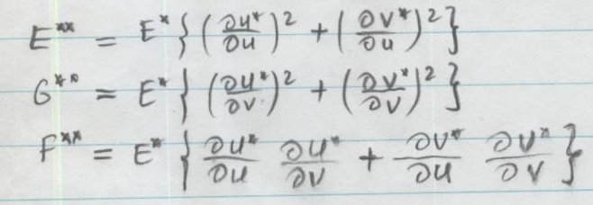
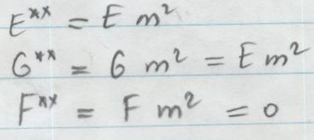
İzometrik Parametrelerin Konform Projeksiyondaki Önemi
Projeksiyon yüzeyinde orijinal yüzey parametreleri u ve v’ ye göre 1. dereceden temel büyüklükler u*, v* izometrik parametreleri için F*=0 ve E*=G* yazılırsa;
elde edilir. Diğer yandan konformluk koşulu olarak izometrik parametrelerle E=G, F=0 ile aşağıdaki denklem bulunur.
Görüldüğü gibi E**=G**, F**=0 olmaktadır.

Slide 32
İzometrik Parametrelerin Konform Projeksiyondaki Önemi
Bu durumda orijinal yüzeyin izometrik parametreleri projeksiyon yüzeyi için de izometrik parametreler olabilmektedir.
Projeksiyon denklemleri;
eşitliklerini sağlıyorsa, projeksiyon konformdur. Bu eşitliklerle işlem yapmak zordur. Bu yüzden daha kolay irdelenebilecek basit eşitlikler çıkarılabilir.
Bu eşitlik + işaretli ve – işaretli olarak dikkate alınıp, ifadenin her iki tarafının eşitliğinden “Cauchy-Riemann diferansiyel denklemleri” elde edilir.

Slide 33
İzometrik Parametrelerin Konform Projeksiyondaki Önemi
Ancak, denklemleri jeodezik amaçlara uygun değildir. Bu nedenle jeodezik amaçlar için konform projeksiyon denklemlerin kurulmasında kullanılmazlar. Çünkü gerçel yüzeylerde fonksiyonel determinant;
olmalıdır.determinant eşitlikte yerine yazılırsa;
formülü elde edilir.

Slide 34
İzometrik Parametrelerin Konform Projeksiyondaki Önemi
Jeodezik amaçlarla; , projeksiyon denklemlerinin konform projeksiyon olabilmeleri için u, v, u*, v* parametrelerinin izometrik olmaları ve ayrıca;
diferansiyel denklemlerini sağlamaları gerekir.
u* ve v* bir analitik fonksiyonla u, v’ ye bağlı ifade edilebilirse, projeksiyon denklemleri Cauchy-Riemann diferansiyel denklemlerini sağlar.

Slide 35
Analitik Fonksiyonlar
u, v gerçel sayılar olmak üzere;
eşitlikleri ile verilen z ve z* değerleri “karmaşık” sayılar adını alır. z*, z’ ye göre eşlenik karmaşık sayıdır.
u ve v gerçel sayıları ayrı ayrı – ∞ ile +∞ arasında alacakları değerlerle bir doğru (sayılar doğrusu) üstünde gösterilebildikleri halde, karmaşık bir sayı u ve v’ nin ayrı ayrı değişimi ile 2 kez sonsuz anlamlı değer alır.
Birbirine dik u ve v eksenlerinde bunların alacağı sayısal değerlere karşılık düzlemde (Gauss düzlemi) bir nokta olarak gösterilebilirler.

Slide 36
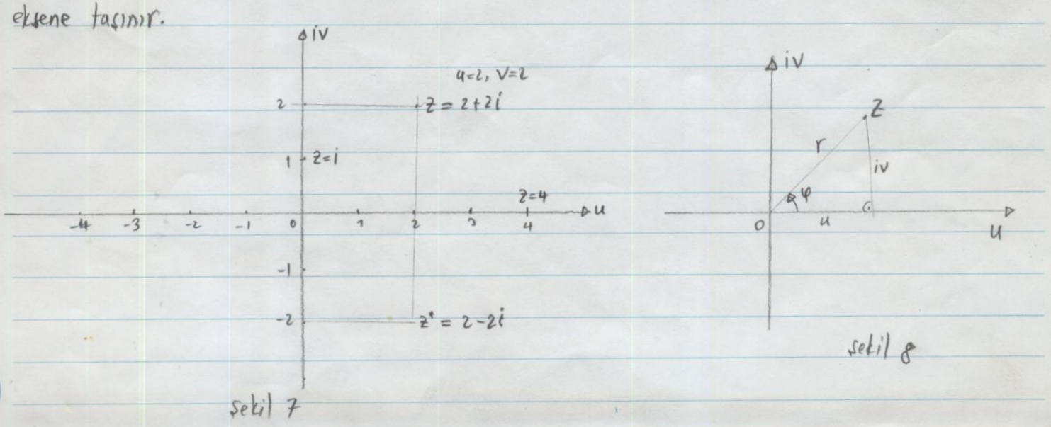
Analitik Fonksiyonlar
u ekseni yatay, v ekseni buna dik eksen olmak üzere, z=u+iv eşitliğinde u değerleri yatay eksene ve v’ nin alacağı sayısal değerlere göre iv değerleri düşey eksene taşınır.
Şekil 7’ den de kolayca görüleceği gibi, eşlenik z ve z* sayılarının Gauss düzleminde tanımladığı noktalar yatay eksene göre simetriktir.
z karmaşık sayısı dik koordinatlar u, v yerine r, kutupsal koordinatlarla ya da yer vektörü ile de tanımlanabilir (Şekil 8)

Slide 37
Analitik Fonksiyonlar
karmaşık sayının mutlak değeri , ϕ açısı ise z’ nin değişkeni (argümenti) adını alır.
Formülleri ile dik koordinatlarla kutupsal koordinatlar arasındaki dönüşüm aşağıdaki formüllerle sağlanır.

Slide 38
Analitik Fonksiyonlar
z=z_{o}+Δz olmak üzere, z hangi yoldan olursa olsun z_{o}’ a yaklaştığında, ya da aynı anlamda hangi yoldan olursa olsun Δz 0 için
olmak üzere f’(z_{o}) belirli bir değer alıyorsa w=f(z) fonksiyonunun z_{o} için türevi vardır denir.
Karmaşık fonksiyonların bir noktada ya hiç türevleri yoktur, ya da sonsuz derecede türevleri vardır.
Bir noktada istenilen dereceden türevi alınabilen fonksiyonlara “analitik fonksiyonlar” denir.

Slide 39
Analitik Fonksiyonlar
Karmaşık sayılardan analitik fonksiyonlar oluşturabilmek için, fonksiyonun bir değişken değerine karşılık tek anlamlı türevi olması koşulunun sağlanması gerekir.
Bu koşul, Δz hangi yoldan sıfıra giderse gitsin f’(z_{o}) için aynı değerin bulunması demektir.
Yani, iki ayrı yoldan bulunan türevler eşit olmalıdır.
Cauchy-Riemann diferansiyel denklemleri

Slide 40
Analitik Fonksiyonlar
1) (u,v) bir yüzeyin, (u*, v*) diğer bir yüzeyin izometrik parametreleri ise;
olmak üzere bir fonksiyon kurulabilir. Fonksiyonun açık yazılması halinde gerçel ve sanal kısımların ayrılması ile elde edilecek ve Cauchy-Riemann diferansiyel denklemlerini sağlayacak u*=u*(u,v) ve v*=v*(u,v) denklemleri konform projeksiyon veren denklemlerdir.

Slide 41
Analitik Fonksiyonlar
2) (u,v) bir yüzeyin, (u*, v*) başka bir yüzeyin Gauss parametreleri ise u*+iv*=f(u+iv) fonksiyonundan elde edilen
u*=u*(u,v),
v*=v*(u,v),
projeksiyon denklemleri, Cauchy-Riemann diferansiyel denklemlerini sağlıyorsa bu fonksiyon analitik, parametreler izometrik ve projeksiyon konformdur.

Slide 42
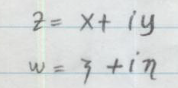
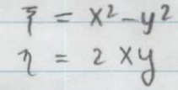
Örnekler-Düzlemden Düzleme Konform Projeksiyon
Bir düzlemde dik koordinatlar X, Y; ikinci bir düzlemde ξ, η’ dır.
Bu fonksiyonda gerçel ve sanal kısımlar eşitlenirse;
Cauchy-Riemann diferansiyel denklemleri sağlanır.

Slide 43
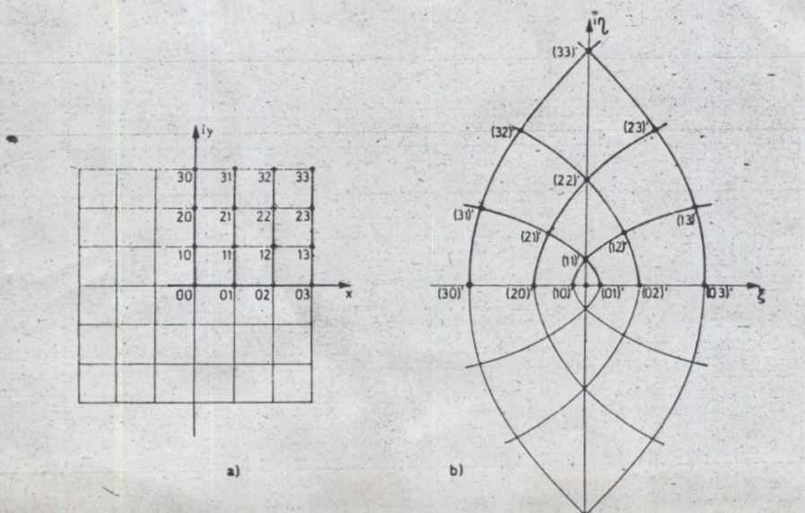
Örnekler-Düzlemden Düzleme Konform Projeksiyon
Bu durumda; eşitliği analitik bir fonksiyondur ve bir konform projeksiyon verir.
Gerçekten (X, Y) düzleminde X ve Y eşit artımlar verilerek bir kareler ağı oluşturulursa, bu kareler ağının(ξ, η) düzlemindeki resmi birbirine dik kesen eğriler oluşturur.

Slide 44
Örnekler-Kürenin Düzleme Konform Projeksiyonu
Küre için Gauss parametreleri ve φ, λ düzlem için x, y dik koordinatlardır. Küre yüzünde φ, λ Gauss parametreleri ile küre yüzünde eğri elemanı şeklindedir.
E≠G olduğundan φ ve λ parametreleri izometrik değildir. Buna karşılık;
yazılırsa, φ ve λ’ ya dayalı izometrik parametreler bulunabilir.

Slide 45
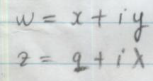
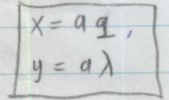
Örnekler-Kürenin Düzleme Konform Projeksiyonu
Bu durumda; izometrik parametrelerdir.
w=f(z) analitik bir fonksiyon olmak koşulu ile bu fonksiyonda gerçel ve sanal kısımlar eşitlenmesinden bulunacak eşitlikleri, kürenin düzleme konform projeksiyonunu verir.
alınırsa; a sabit bir sayı olmak üzere projeksiyon denklemleri aşağıdaki gibi elde edilir.

Slide 46
Örnekler-Kürenin Düzleme Konform Projeksiyonu
olmak üzere;
Cauchy-Riemann diferansiyel denklemleri sağlanmaktadır.
Bu durumda; fonksiyonu analitik bir fonksiyondur ve eşitlikleri konform bir projeksiyon verir.

Slide 47
Örnekler-Kürenin Düzleme Konform Projeksiyonu
a sabit katsayısının seçiminde projeksiyonun konform olması yanında daha başka özellikler istenir.
Örneğin, ekvator dairesinde bir P_{o} noktası düzlem koordinatlar için başlangıç noktası olmak üzere, küre üstünde herhangi bir noktanın düzleme izdüşümünde y değeri, bu noktanın başlangıç noktasına göre ekvator üstünde uzunluk biriminde boylamı olsun.
y=Rλ alınır, burada a=R küre yarıçapı olacaktır. Bu durumda x=Rq olur. Bu durumda projeksiyon denklemleri;

Slide 48
Örnekler-Kürenin Düzleme Konform Projeksiyonu
Bu projeksiyona “Mercator Projeksiyonu” denir.
Mercator projeksiyonu kürenin buna ekvatorda teğet olan silindire izdüşümü olarak geometrik ifade edilebilir.
Buna karşılık Gauss-Kruger projeksiyonu kürenin, bir başlangıç meridyenine teğet olan silindir yüzüne izdüşümüdür.
Bu nedenle Gauss-Kruger projeksiyonuna “Transversal (yatık eksenli) Merkator Projeksiyonu (TM) de denir.

Slide 49
Dönel Elipsoid Yüzeyi İçin İzometrik Parametreler
φ, λ coğrafi koordinatları verilmiş bir dönel elipsoid yüzünde uzunluk elemanı;
şeklindedir. φ, λ değerleri izometrik değildir.
q ve izometrik parametrelerdir. q’ ya “elipsoidal izometrik enlem” denir.

Slide 50
Coğrafik Enlem Farklarından İzometrik Enlem Farklarının Hesabı
Çoğu durumda izometrik enlem q, sınırlı bir bölgede bir ϕ_{o} enlemine yakın ϕ değerleri için bulunabilir.

Slide 51
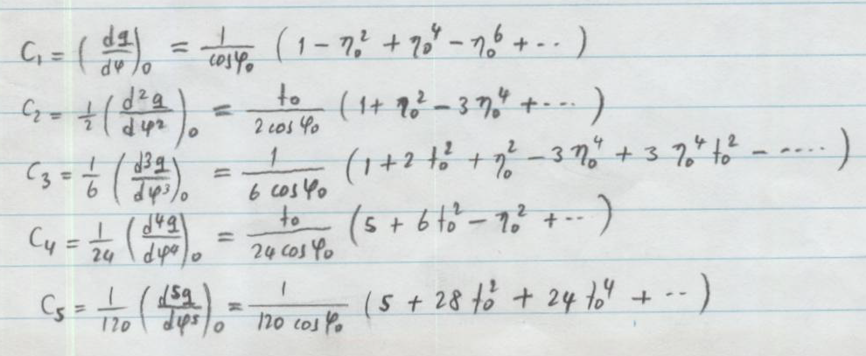
Coğrafik Enlem Farklarından İzometrik Enlem Farklarının Hesabı
Katsayıları kullanılarak;
bulunabilir. Buna karşılık ϕ enlemi de izometrik enlem q’ nun bir fonksiyonu olacağından bir ϕ_{o} değerine karşılık, q_{o} belli ise, herhangi bir q değerine karşılık ϕ değeri Taylor dizisine göre hesaplanabilir.

Slide 52
Coğrafik Enlem Farklarından İzometrik Enlem Farklarının Hesabı

